Slide 1

GEBZE TEKNİK ÜNİVERSİTESİ TEKNOLOJİ TRANSFER OFİSİ
( GTÜ TTO )

Slide 2
AMAÇ
TTO, üniversitedeki akademisyenler ile sanayici arasında karşılıklı güvene dayalı, sürdürülebilir işbirlikleri sağlamayı temel amaç olarak benimsemektedir. Üniversitemizdeki akademik bilginin, bilimin, know-how’ın sanayinin ihtiyaçları doğrultusunda kullanılması, ülke ekonomisine olumlu katkılar sağlaması açısından gerekli platformları oluşturmak konusunda bir arayüz görevini üstlenmektedir.

Slide 3
GTÜ TTO HAKKINDA
Gebze Teknik Üniversitesi Teknoloji Transfer Ofisi 04/09/2013 tarihli yönetim kurulu kararı ile kurulmuştur.
Teknoloji Transfer Ofisimiz, Gebze Teknik Üniversitesinin akademik altyapısı ile bölge coğrafyasının var olan güçlü sanayi altyapısı arasındaki koordinasyonun sağlanması ve bir köprü olarak çalışması için TÜBİTAK 1601- Yenilik ve Girişimcilik Alanlarında Kapasite Arttırılmasına Yönelik Destek Programı kapsamında kurulmuştur.

Slide 4
GTÜ TTO HAKKINDA
Bölge coğrafyamızda 18 OSB, 35 Ar-Ge Merkezi ve 4517 firma ile üniversitemiz arasında yapılacak olan çalışmalarda katalizör olarak TTO’muz görev almaktadır.
Teknoloji Transfer Ofisi, hem üniversitemize hem de bölgemize yarı kamu yarı şirket statüsünde hizmet vermektedir. Şirket faaliyetlerine Bilişim Vadisi’nde devam etmektedir.

Slide 5
GTÜ TTO HAKKINDA
Gebze Teknik Üniversitesi TTO, girişimcilerimize de destek vermektedir. Bilim Sanayi ve Teknoloji Bakanlığı ile Tübitak 1512 Teknogirişim programları kapsamında desteklenen proje fikirlerine, proje süresi boyunca kuluçka merkezinde ofis desteği verilmiştir.
TTO’muz Girişimcilerimizi, melek yatırımcılar ve risk sermayedarları ile buluşturacak ekosistemi kendilerine sağlamak için mentorlük hizmeti vermektedir. Bu noktada daha profesyonel bir hizmet verebilmek için ülkemizin güzide üniversitelerinin TTO ve kuluçka merkezleri ile eş güdümlü bir şekilde hareket ederek Tübitak 1601 mentorluk desteğine başvuru yapılmıştır.

Slide 6
GİRİŞİMCİ VE YENİLİKÇİ ÜNİVERSİTE ENDEKSLERİ «Sıralamalarımız»
En Yüksek GTÜ Sıralama
Toplam Puan
2015
88.4 60.43 11
2014
83.09 56.81 12
2013
86.0 54.7 13

Slide 7
İŞBİRLİKLERİ HEDEFLERİ
«AKADEMİ»
GTÜ TTO
Enstitüler
Laboratuvarlar
Proje Destek Ofisi
Strateji Geliştirme D. B.
Hukuk Müşavirliği
Araştırma Merkezleri
İdari ve Mali İşler D. B.
Öğrenci konseyi

Slide 8
İŞBİRLİKLERİ HEDEFLERİ
«SANAYİİ»
Gebze OSB
Dilovası OSB
Gebze Plastikçiler OSB
TAYSAD
Gebze Güzeller OSB
Gebze Kimya İhtisas OSB
Gebze Kömürcüler İhtisas OSB
Gebze Makine İhtisas OSB (İMES)
Kocaeli Arslanbey OSB
Asım Kibar OSB
Kocaeli Ali Kahya OSB
Kandıra Gıda İhtisas OSB
İstanbul Anadolu Yakası OSB
Tuzla Kimya Sanayiicileri OSB
İstanbul Tuzla OSB
İstanbul Birlik OSB
İstanbul Deri OSB

Slide 9
GTÜ TTO
«Ar-Ge Merkezleri»
Abdi İbrahim İlaç Sanayi ve Ticaret A.Ş.
Ford Otomotiv Sanayi (Gölcük) A.Ş
Farplas Oto Yedek Parçaları İmalatı, İthalatı A.Ş.
Baykar Makina San. ve Tic. A.Ş.
Assan Hanil Oto San.veTic. A.Ş.
Arçelik A.Ş. Ar-Ge Direktörlüğü
Akım Metal Sanayi ve Ticaret A.Ş.
Hexagon Mühendislik ve Tasarım A.Ş.
Sanovel İlaç San. ve Tic. A.Ş.
Kale Oto Radyatör Sanayi ve Ticaret A.Ş.
Kanca El Aletleri Dövme Çelik ve Makine Sanayi A.Ş.
Kordsa Global Endüstriyel İplik ve Kord Bezi San ve Tic. A.Ş.
Mustafa Nevzat İlaç Sanayi A.Ş.
Netaş Telekomünikasyon A.Ş
Siemens Sanayi ve Ticaret A.Ş
Teklas Kauçuk Sanayi ve Ticaret A.Ş.
THY Teknik A.Ş.

Slide 10












GTÜ TTO
«ETKİLEŞİMLER»

Slide 11












Slide 12







Slide 13
ETKİNLİKLERİMİZ

Slide 14

Türk Telekom PİLOTT Semineri 18 Mart 2015

Slide 15


Fen Bilimleri+TTO Proje Yazma Semineri
26 Mart 2015

Slide 16
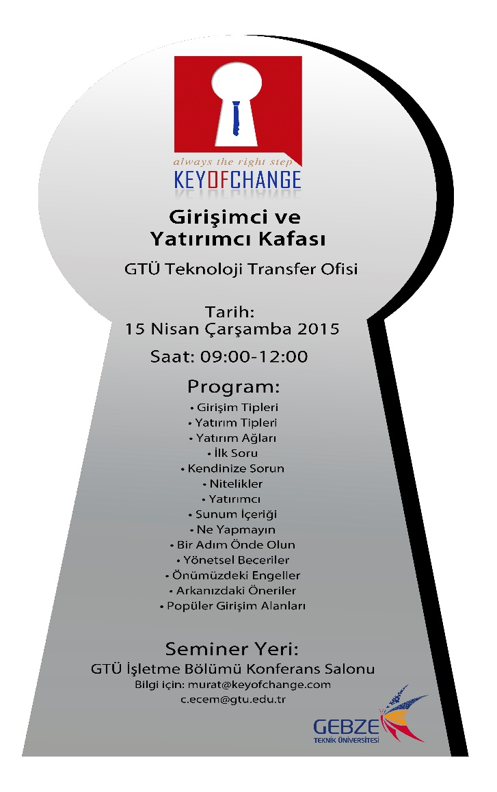
Key of Change Girişimcilik-Yatırımcılık Bilgi Günü 15 Nisan 2015

Slide 17

Havelsan Bilgi Günü 4 Mayıs 2015

Slide 18
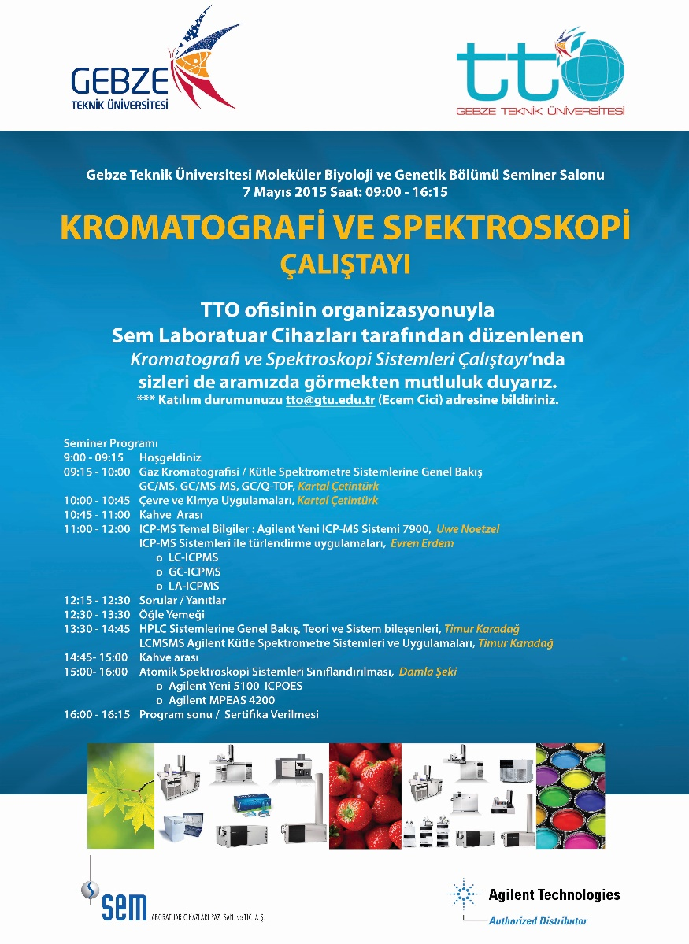
Kromatografi ve Spektroskopi Bilgi Günü
7 Mayıs 2015

Slide 19

Teknogirişim Semineri 15 Mayıs 2015

Slide 20

Türk Patent Enstitüsü Semineri
18-19 Haziran 2015

Slide 21

TEYDEB Projeleri Bilgilendirme Günü
15 Haziran 2015

Slide 22

Prof. Dr. Banu ONARAL Üniversitemizde - Bilim ve Teknolojinin İnovasyona Etkisi ve Ticarileştirilmesi Konulu Konferansı 1 Eylül 2015

Slide 23
TR42/15/DFD/0053
Gebze Bölgesinde Teknoloji Transferi Durum Analizi ve Haritalandırma Çalışması 14 Ekim 2015
Projemiz kapsamında mevcut durum, bilgi düzeyi, ihtisas alanları, ihtiyaç ve sorunlar, beklentiler vb. kriterler baz alınarak bir haritalandırma çalışması kapsamında firmalara yönelik anket çalışması gerçekleştirilmiştir.
Proje ile oluşturulan "Gebze'de Teknoloji Transferi Mevcut Durum Raporu ve Haritalama Çalışması", sanayide sürdürülebilir kalkınma hedefleri ve bölgenin Ar-Ge ve yenilik vizyonu için altyapı niteliğinde bir belge olmuştur.

Slide 24

Özel Sektörde Profesyonel Yaşama Uyum 13 Ekim 2015

Slide 25

TÜBİTAK ARDEB (SOBAG) Proje Deneyim Paylaşım Günü 6 Kasım 2015

Slide 26

Newton-Katip Çelebi Fonu Bilgilendirme Günü 13 Kasım 2015

Slide 27
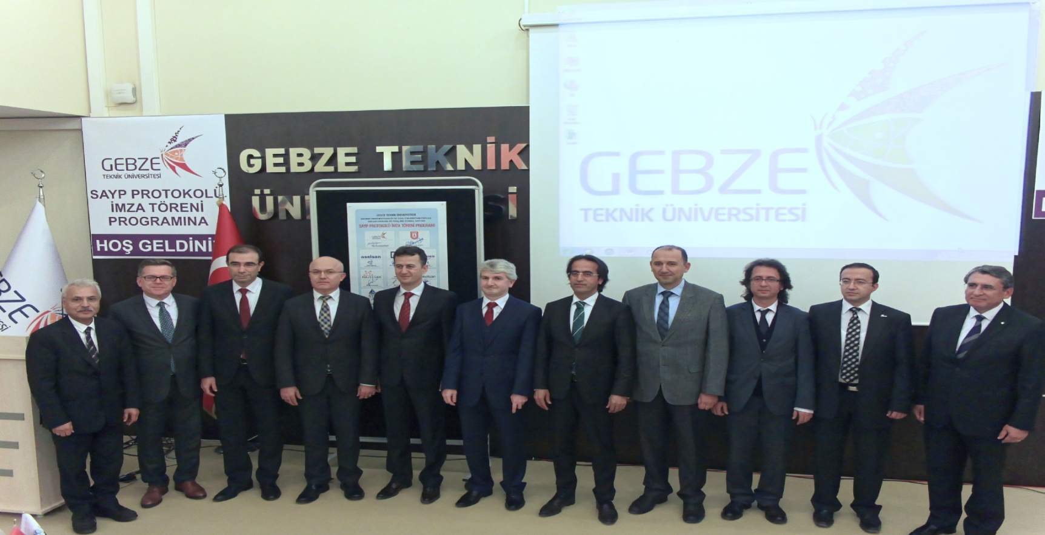
Savunma Sanayii İçin Araştırmacı Yetiştirme Programı (Sayp) 11 Kasım 2015
Gebze Teknik Üniversitesi
Savunma Sanayi Müsteşarlığı
Tai Tusaş Stm Roketsan
Figes A.Ş. Aselsan Havelsan Tei Tusaş BMC İstanbul Shıpyard

Slide 28

Serdar URÇAR ile Bir Lider Olarak Girişimci 17 Kasım 2015

Slide 29

KOSGEB-TEKMER Destekleri Bilgilendirme Günü 20 Kasım 2015

Slide 30

Geleceğin 41 Girişimcisi ile Türkiye İnovasyon Haftası’na Gidiyoruz
5 Aralık 2015

Slide 31

Horizom 2020 Sertifikalı Eğitim
14-15 Aralık 2015

Slide 32

GTÜ Girişimcilik Yarışması
18 Aralık 2015

Slide 33
Fikri Sınai Mülkiyet Hakları Kapsamındaki Çalışmalarımız
Marka Başvuruları
Başvuru Tarihi | Başvuru No | Marka Adı / Eşya Sınıfı
4.9.2015 | 2015/73275 | GEBZE TEKNİK ÜNİVERSİTESİ (16,41,42)
18.11.2015 | 2015/94097 | TTO GEBZE TEKNİK ÜNİVERSİTESİ (16,35,41,42)
18.11.2015 | 2015/94084 | TIRTIL GEBZE TEKNİK ÜNİVERSİTESİ (16,35,41,42)
18.11.2015 | 2015/94078 | GENÇ PUPA (16,41)

Slide 34
Ulusal Patent Başvuruları
BAŞVURU TARİHİ | BAŞVURU NO. | BULUŞ SAHİBİ(LERİ) | BULUŞ BAŞLIĞI
27.7.2015 | 2015/09253 | NUMAN AKDOĞAN- MUSTAFA ÖZTÜRK | TRANSPORT ÖLÇÜMLERİ İÇİN ÇOK FONKSİYONLU ÖRNEK ÇUBUĞU VE BAĞLANTI İSTASYONU
27.7.2015 | 2015/09249 | NUMAN AKDOĞAN-ERDEM DEMİRCİ | MANYETO-OPTİK KERRE ETKİSİ ÖLÇÜMLERİ İÇİN ÇOK FONKSİYONLU ÖRNEK TUTUCUSU VE YÜKSEK ÇÖZÜNÜRLÜKLÜ DETEKSİYON SİSTEMİ
25.12.2015 | 2015/16968 | VEFA AHSEN | NÜKLEER MANYETİK REZONANS CİHAZLARINDAKİ PROBLAR İÇİN BİR KORUYUCU KAPAK
28.12.2015 | 2015/17168 | NUMAN AKDOĞAN -ERDEM DEMİRCİ -MUSTAFA ÖZTÜRK | SIVI AZOT VE SIVI HELYUM AKIŞLI OPTİK PENCERELİ ÖLÇÜM HAZNESİ
30.12.2015 | 2015/17592 | YUSUF SİNAN AKGÜL-ÖMER FARUK ÖZDEMİR-SERKAN ÇOLAK | STEREO AVUÇ İÇİ DAMAR TESPİT YÖNTEMİ VE BU YÖNTEME UYGUN ÇALIŞAN BİYOMETRİK KİMLİK TESPİT SİSTEMİ
30.12.2015 | 2015/17596 | AYDIN HAŞİMOĞLU-OSMAN ÖZTÜRK-ALİ ŞEMS AHSEN-OĞUZ KAAN ÖZDEMİR | PROTON DEĞİŞİM MEMBRANLI YAKIT HÜCRELERİ İÇİN MAGNETRON SPUTTER TEKNİĞİ İLE HAZIRLANMIŞ YÜKSEK PERFORMANSLI TRİMETALİK KATALİZÖR ÜRETİM YÖNTEMİ
30.12.2015 | 2015/17599 | ABDURRAHMAN AYYILDIZ | ELEKRİKLİ ARAÇLARIN KABLOSUZ OLARAK ŞARJ EDİLMESİNİ SAĞLAYAN BİR ŞARJ SİSTEMİ VE BU SİSTEME UYGUN OLARAK ÇALIŞAN ELEKTRİKLİ ARAÇ

Slide 35
Uluslararası Patent Başvuruları
BAŞVURU TARİHİ | RÜÇHAN NO. | BAŞVURU NO. | BULUŞ SAHİBİ(LERİ)
30.12.2015 | 2015/09249 | PCT/TR2015/050295 | NUMAN AKDOĞAN-ERDEM DEMİRCİ
30.12.2015 | 2015/16968 | PCT/TR2015/050296 | VEFA AHSEN
31.12.2015 | 2015/09253 | PCT/TR2015/050302 | NUMAN AKDOĞAN - MUSTAFA ÖZTÜRK
31.12.2015 | 2015/17168 | PCT/TR2015/050303 | NUMAN AKDOĞAN - ERDEM DEMİRCİ -MUSTAFA ÖZTÜRK
31.12.2015 | 2015/17592 | PCT/TR2015/050304 | YUSUF SİNAN AKGÜL-ÖMER FARUK ÖZDEMİR-SERKAN ÇOLAK
31.12.2015 | 2015/17596 | PCT/TR2015/050305 | AYDIN HAŞİMOĞLU-OSMAN ÖZTÜRK-ALİ ŞEMS AHSEN-OĞUZ KAAN ÖZDEMİR
31.12.2015 | 2015/17599 | PCT/TR2015/050306 | ABDURRAHMAN AYYILDIZ

Slide 36
TIRTIL Kuluçkadaki Firmalarımız
AD-SOYAD | ŞİRKET ADLARI
SİNAN BAŞARAN | LEVFORCE ARAŞTIRMA GELİŞTİRME MÜHENDİSLİK SAN. VE TİC. LTD ŞTİ.
EMRAH ÖZDEMİR | MSC KAUÇUK EMRAH ÖZDEMİR
M. İ. TÖREHAN BALTA | RF STAR ELEKTRONİK AR&GE DANIŞMANLIK SAN. VE TİC. LTD. ŞTİ.
ALİ CAN AKTAŞ | MAGNOMECH ARGE SANAYİ VE LİMİTED ŞİRKETİ
İBRAHİM SAİM ÜNVER | HEZARFEN TEKNOLOJİ AR-GE VE DANIŞMANLIK LİMİTED ŞİRKETİ
ERDEM DEMİRCİ | MAGNOTECH ARGE SANAYİ VE TİCARET LTD. ŞTİ.
AYŞE ASLAN | 3D BIOCHEM ARGE MÜHENDİSLİK VE DANIŞMALIK LİMİTED ŞİRKETİ
SERKAN SEVİNÇ | CELLENROS ARGE VE DANIŞMANLIK SAN. TİC LTD ŞTİ
SERDAR GÖKÇE | PRODAR ARGE MÜHENDİSLİK SANAYİ VE TİCARET LTD. ŞİRKETİ.
YETİŞKAN ELİAÇIK | HOLİZON LTD. ŞTİ.
ÖNER HATİPOĞLU | ODİN LTD. ŞTİ
AYŞE MARAŞLI | İDEAMAG TEKNOLOJİ ARGE VE DANIŞMANLIK İTHALAT İHRACAT SANAYİ TİCARET LİMİTED ŞİRKETİ
YUNUS EMRE SADIK | YES ARAŞTIRMA GELİŞTİRME YAZILIM SANAYİ VE TİCARET LİMİTED ŞİRKETİ
HARUN AN | HT TECHNOLOGY ARGE KİM. SAN. TİC. LLTD. ŞTİ.

Slide 37
TEŞEKKÜRLER…
İletişim:
www.gtu.edu.tr
tto.gtu.edu.tr
tto@gtu.edu.tr
0 (262) 605 24 37
0 (262) 605 24 36 (faks)
Adres: Teknoloji Transfer Ofisi Müdürlüğü
P.K. 141 41 400 Gebze-KOCAELİ

